Slide 1
基于片上网络NOC设计的低功耗高性能SOC设计
汇报人：
Respondent

Slide 2
1
引言
Introduction
2
SoC设计中的底层问题
Contents
Issues in SoC Design
目 录
3
片上网络NOC
NOC
4
参考文献
Reference

Slide 3
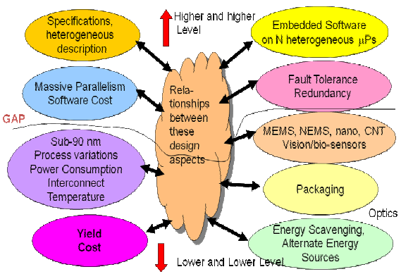
引言
随着极深亚微米技术的引入，SoC设计人员必须面临两大挑战：
复杂性的急剧增加；
组件可靠性的显著降低。
各种底层问题反映到顶层……
图1 SoC设计中的问题

Slide 4
SoC设计中的底层问题
由于底层与顶层之间的差距越来越大，顶层的设计人员可能完全忽略底层的某些效应而设计出一些完全无法工作的SoC。
需要考虑的底层问题：动态功率、漏电影响、互连延迟等
应用动态功率公式可以写出：
为了降低动态功率，提出了许多技术，其中包括门控时钟、逻辑并行化、减少活动、异步、绝热、总线编码、标准单元库、复杂门分解等。其中门控时钟技术得到了广泛应用（在单元空闲时切断时钟），然而，由于晶体管数量的大幅增加，漏电问题就另当别论了……
无论是 CMOS、碳纳米管还是纳米线技术，开关关断时的漏电流都已成为一个非常严重的问题。随着阈值电压 VT 的降低，漏电功率呈指数增长，这意味着大型 SoC 的总功率中有很大一部分可能是漏电功率。浪费的功率与外部条件有很大关系，如所选技术、VT 值、应用所定义的占空比等。在底层如电路级有许多减少漏电的技术，如使用休眠晶体管来降低空闲区块的电源电压，但也有其他技术（如多个 VT、堆叠晶体管或体偏压）可供选择。
动态功率：
漏电影响：

Slide 5
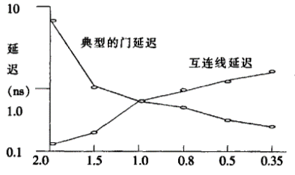
互连延迟：
随着IC工艺发展，互连线延迟逐渐在延迟中占据重要地位，因为随芯片特征尺寸的减小，器件延迟在减小，互连线延迟却在增加。当今超大规模集成电路是以高速度、高密度、高可靠性和低功耗为特征，限制其发展的主要因素不是器件延迟，而是互连线引起的延迟、互连线间信号的串扰和电路功耗。因此互连延迟的研究成为了设计IC中迫切需解决的问题。
互连延迟会导致多核体系结构和大规模并行，并带来非常棘手的同步问题。对于这种架构，必须考虑 NoC，以设计出高性能的SoC。

Slide 6
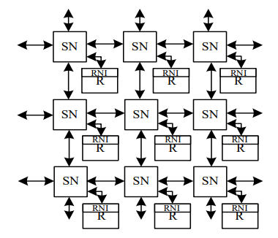
片上网络NOC
NoC 是指在单芯片上集成大量的计算资源以及连接这些资源的片上通信网络，NoC 主要由三部分组成，分别是资源节点（Resource Node）、交换节点（Switch Node）和资源网络接口（Resource Net Interface）。
资源节点：
负责执行计算任务的节点。它既可以是SoC，也可以是各种特定功能的IP核，例如DSP、ARM等。
交换节点：
负责传输资源节点之间的数据通讯，其功能就是将从资源节点得到的信息经它的输入端口传输到一个或者多个输出端口。
资源网络接口：
负责连接资源节点和交换节点的接口，只有配置了资源网络接口的资源节点才能连接到网络上与其他资源节点进行数据通讯。

Slide 7
片上网络NOC
核心思想：
将计算机网络技术移植到集成电路设计中来，从体系结构上彻底解决片上通讯的瓶颈问题，并同时解决时钟问题。
低功耗分析：
1.低摆幅信号：
NOC互连动态功耗可以描述为：
可以看出，采用低摆幅信号能有效地降低系统的功耗，并能有效地改善信号的延迟和干扰。
2.总线编码降低翻转率：
编码技术可以减少功耗，并保证高的传输速度和噪声容限，为降低信号反转率以降低功耗，对于总线编码技术提出了一种SILENT的编码方式。该方法利用前后数据的相关性，对发生信号翻转的信号用1表示，0则表示数据并未发生翻转。此种方法不仅大大降低了并行传输和串行传输的翻转率，并特别适合于NoC数据传输方式。
硬件层面：

Slide 8
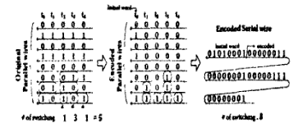
3.低功耗时钟控制技术：
在NoC系统结构中，构建了一个全局异步、局部同步(GALS)的时钟网络，异步技术的引入，使得分布式管理得到实现，减少了全局时钟同步带来的大的能量消耗，有效地降低了系统的功耗。
1.动态电压/频率调整：
通过合理安排电压和频率配置，最小化数据传输时所消耗的功耗。
2.编译指导低功耗优化：
尽可能让更多的消息传输重用同一通道集合，从而使得通信通道的空闲时间增加。然后对那些没有被用到的通道，通过功耗管理机制来降低功耗。
编译指导的低功耗方法，能够在高层通信分析时，掌握了哪些通信链路在什么情况下处于空闲状态并关闭它，以降低功耗；同时能在未来及时地预测到这些通信链路将被使用，达到动态关断的效果，从而可以获得和基于硬件设计一样的功耗优化效果。
软件层面：

Slide 9
总结
随着集成电路技术的不断进步，未来SoC设计一定会面临更加严重的功耗与性能之间的tradeoff问题，因此，工程师必须朝着越来越高的设计水平进行设计，但也必须降低到越来越低的设计水平。
而随着SoC设计愈加复杂，集成的处理核心、内存模块、外设等元素越来越多，传统的总线和交叉开关矩阵等通信方式已经难以满足高性能、低功耗和高可扩展性的需求。NoC的引入，通过提供高效、灵活、可扩展的通信解决方案，极大地促进了SoC设计的发展，使得设计师能够更好地应对日益增长的处理能力需求，同时在功耗和面积上保持竞争力。随着技术的进步，NoC将继续在未来的SoC设计中扮演重要角色。
[1]Piguet, Christian.Low Power SoC Design[A].Topical Workshop on Electronics for Particle Physics[C],2009
[2]Benini, L.*;De Micheli, G..Networks on chips: a new SoC paradigm[J].Comp-uter ,2002,Vol.35(1): 70-78
[3]Chandrakasan, A.P.;Sheng, S.;Brodersen, R.W..Low Power CMOS Digital Design[J].IEEE JOURNAL OF SOLID STATE CIRCUITS,1995,Vol.27(4): 473-484
[4]Roy, K;Mukhopadhyay, S;Mahmoodi-Meimand, H.Leakage current mechanisms and leakage reduction techniques in deep-submicrometer CMOS circuits[J].Proceedings of the IEEE,2003,Vol.91(2): 303-304
[5]Kangmin Lee;Se-Joong Lee;Hoi-Jun Yoo.Low-power network-on-chip for high-performance SoC design[J].Very Large Scale Integration Systems, IEEE Transactions on,2006,Vol.14(2): 148-160
[6]BONE: Network-on-Chip Protocol [Online]. Available:http://ssl.kaist.ac.kr/ocn
[7]Ho, R.;Mai, K.;Horowitz, M..Efficient on-chip global interconnects[A].2003 Symposium on VLSI Circuits. Digest of Technical Papers (IEEE Cat. No.03CH37408)[C],2003
参考文献

Slide 10
谢谢
汇报人：
Respondent

